Slide 1
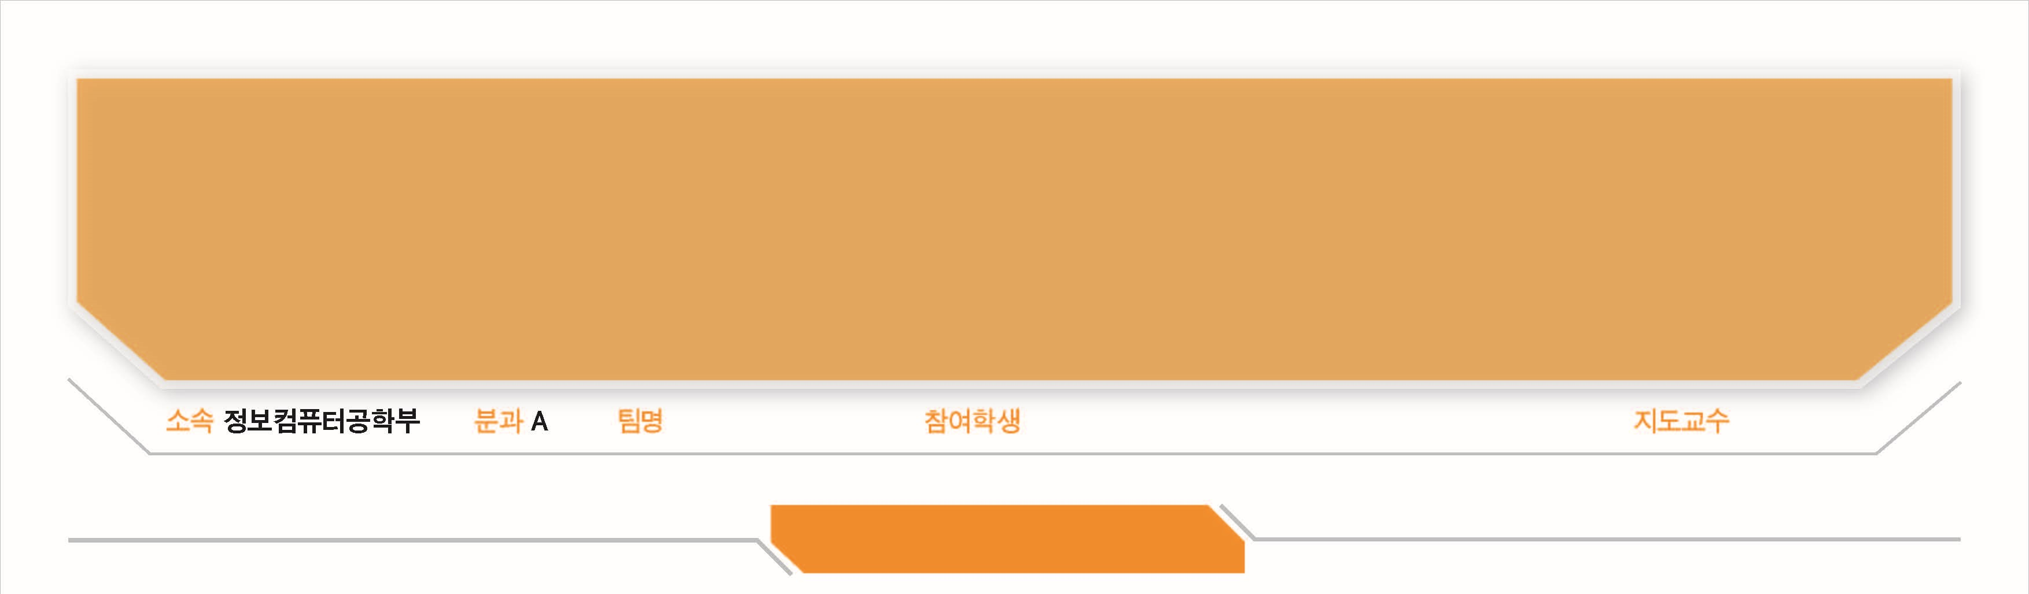
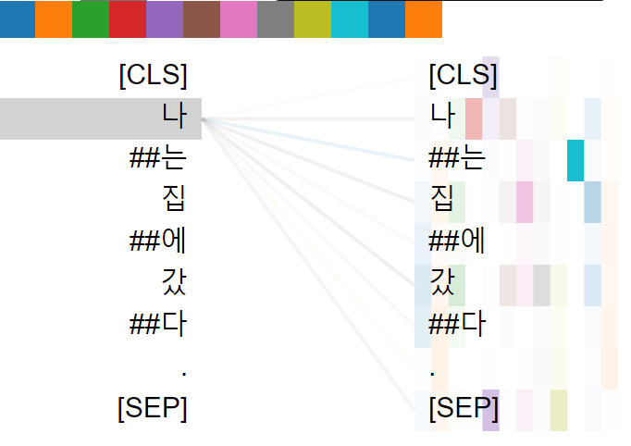
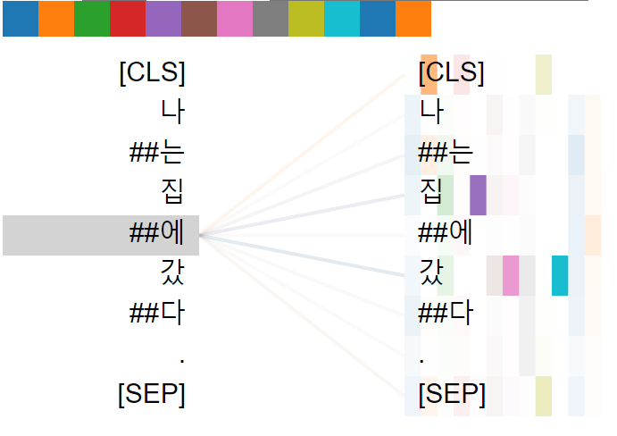
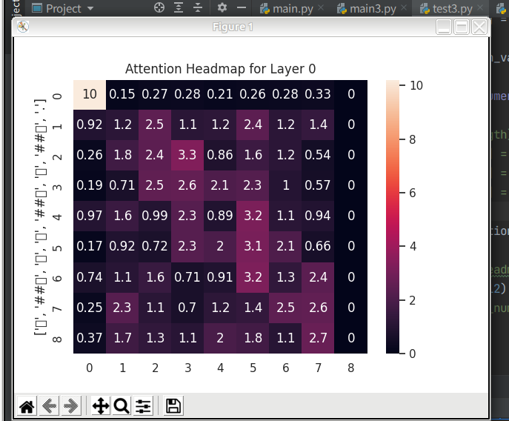
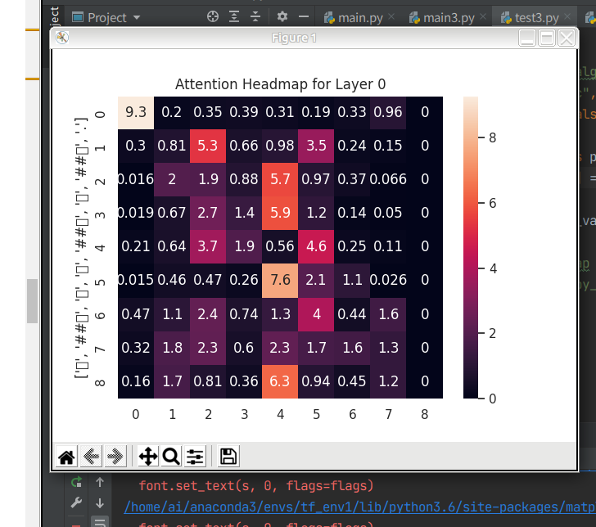
05
문형정보 기반의 품사 규칙을 이용한
한국어 언어 모델 개발
톡위드
강혜빈, 구채원, 조소연
권혁철
배경 및 목표
배경 및 목표
배경 지식
과제 배경
BERT
한국어에서 조사에 따라 문장의 의미가 달라진다
철수가 서울에서 도착했다. / 철수가 서울에 도착했다.
[출발의 의미] [도착의 의미]
닭을 벌레가 먹었다. / 닭이 벌레를 먹었다.
조사에 ‘을’과 ‘이’에 따라 먹는 행위의 주체가 달라짐
2018년 구글이 공개한 Transformer 기반 사전 훈련 모델
Self Attention
Transformer의 주요 메커니즘 중 하나로 두 토큰 간의 문장 속 관계 파악을 위해 문장 내의 단어들끼리 유사도 구함
과제 목표
조사와 서술어의 호응 관계에 따른 규칙 만들기
규칙에 기반하여 BERT의 Self Attention 시 score 부여하기
품사 규칙을 이용한 한국어 언어 모델 개발하기
연관성이 높은 토큰은 진하게 표시하여 토큰 간 관계 파악
연구 내용
품사규칙 개요
품사 규칙에 따른 Attention 조절
조사와 서술어 간에 제약이 존재
철수가 책상을 샀다.(O) 영희가 그릇을 식탁으로 옮겼다.(O)
철수가 책상을 기쁘다.(X) 영희가 그릇을 식탁으로 깨끗하다.(X)
-을/고
목적격 조사 | 총 개수 | 품사 별 개수 |  | 예시
을 | 26390 (100) | 동사 | 26390 (100) | 철수가 책상을 샀다.
 |  | 형용사 | 0 (0) | 철수가 책상을 예쁘다.(x)
인용격 조사 | 총 개수 | 품사 별 개수 |  | 예시
고 | 513 (100) | 동사 | 513 (100) | 소크라테스가 네 자신을 알라고 말했다.
 |  | 형용사 | 0 (0) | 소크라테스가 네 자신을 알라고 차가웠다.(x)
 | 동사 | 형용사 | 계
【…을】 | 26,390 | 0 | 26,390
【-고】 | 513 | 0 | 513
【…에】 | 3,114 | 265 | 3,379
… | … | … | …
【-려고】 | 17 | 2 | 19
와/과(접속조사)
접속 조사 (JC) | 총 개수 | 품사 별 개수 |  | 예시
와/과 | 1322 (100) | 동사 (VV) | 1197 (90.5) | 철수와 영희는 서울에 도착했다.
 |  | 형용사 (VA) | 125 (9.5) | 철수와 영희는 예쁘다.
동사와 형용사 문형정보 예시
조사와 서술어의 품사 연결 비율에 따라 Attention을 조절
연구 결과
Attention Heatmap 비교
성능 평가
['나', '##는', '새', '집', '##에', '갔', '##다', '.']
['나', '##는', '새', '집', '##에', '갔', '##다', '.']
Attention 적용 전
Attention 적용 후
데이터 개수가 충분하지 않을 때
Attention 스코어 조정만으로 성능 향상 일으킬 수 있음 확인
Attention 적용 후 부사격 조사인 ‘에‘와 동사 ‘갔’의
상관관계가 높아짐을 확인
2022

